Slide 1


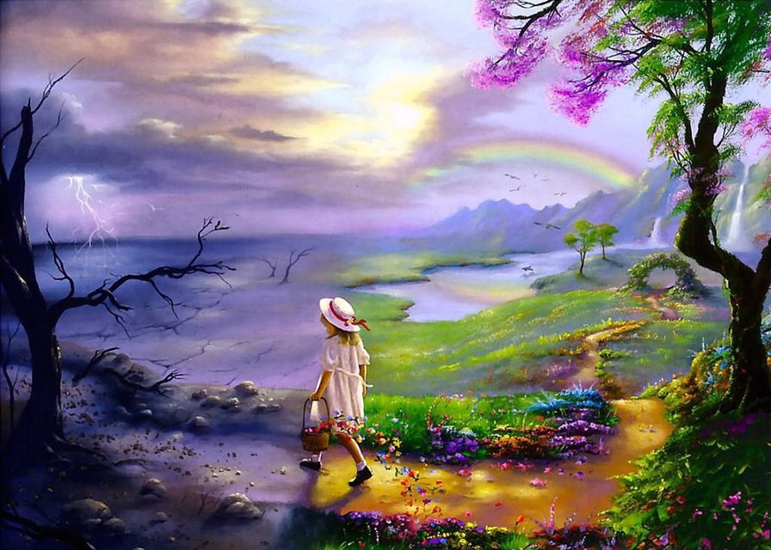
Толерантность – дорога к миру
16 ноября
Международный день ТОЛЕРАНТНОСТИ

Slide 2


Толерантность – дорога к миру
В 1995 г. ЮНЕСКО была озвучена и утверждена
Декларация принципов толерантности. Согласно ей, определение толерантности это терпение и способность
без агрессии, философски принимать поведение, мысли, способы самовыражения, образ жизни других людей.
В 1997 г. Генеральной Ассамблеей ООН было предложено ввести международный день терпимости (толерантности),
как напоминание о возможной угрозе человечеству в случае несоблюдения толерантных отношений

Slide 3
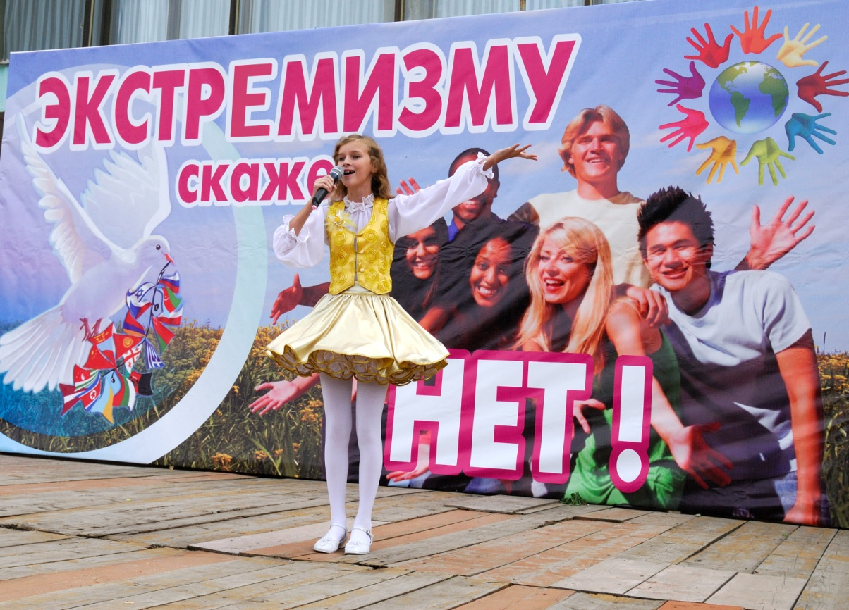
Толерантность – дорога к миру
Главными аргументами в пользу толерантности
и необходимости вести активную борьбу
с проявлениями нетерпимости
стал пугающий рост ксенофобии, нацизма, экстремизма и прочих возмущающих цивилизованное общество явлений

Slide 4
Толерантность – дорога к миру
Толера́нтность (от лат. tolerantia — терпение,
терпеливость, принятие, добровольное перенесение страданий) — социологический термин, обозначающий терпимость к иному мировоззрению, образу жизни, поведению и обычаям.
Толерантность не равносильна безразличию.
Она не означает также принятия иного мировоззрения
или образа жизни, она заключается в предоставлении другим права жить в соответствии с собственным мировоззрением
Источник: wikipedia

Slide 5
Толерантность – дорога к миру
Толерантность
Межнациональная
Религиозная
Географическая
Образовательная
Возрастная
Политическая
Физиологическая
Расовая
Межрасовая
Существуют различные формы толерантности: политическое мышление дает политическую толерантность, научное – научную, религиозное – религиозную и т.д.

Slide 6


Толерантность – дорога к миру
ПО СФЕРАМ ПРОЯВЛЕНИЯ ТОЛЕРАНТНОСТЬ
РАЗЛИЧАЮТ ПО СЛЕДУЮЩИМ НАПРАВЛЕНИЯМ:
Политическая толерантность - терпимость к людям других политических взглядов, уважение
к иным политическим позициям, признание права каждого
на свои политические направления

Slide 7
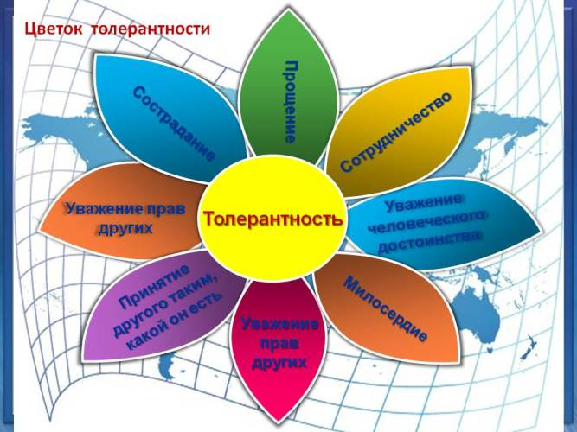
Толерантность – дорога к миру
ПО СФЕРАМ ПРОЯВЛЕНИЯ ТОЛЕРАНТНОСТЬ
РАЗЛИЧАЮТ ПО СЛЕДУЮЩИМ НАПРАВЛЕНИЯМ:
Научная толерантность - терпимость к другим точкам зрения в науке, допущение разных теорий
и научных школ

Slide 8

Толерантность – дорога к миру
ПО СФЕРАМ ПРОЯВЛЕНИЯ ТОЛЕРАНТНОСТЬ
РАЗЛИЧАЮТ ПО СЛЕДУЮЩИМ НАПРАВЛЕНИЯМ:
Педагогическая толерантность - терпимость
к собственным детям, ученикам, студентам, воспитанникам,
умение понять
и простить
их несовершенства

Slide 9

Толерантность – дорога к миру
ПО СФЕРАМ ПРОЯВЛЕНИЯ ТОЛЕРАНТНОСТЬ
РАЗЛИЧАЮТ ПО СЛЕДУЮЩИМ НАПРАВЛЕНИЯМ:
Административная
толерантность –
умение руководить
без нажима
и агрессии

Slide 10

Толерантность – дорога к миру
ПО СФЕРАМ ПРОЯВЛЕНИЯ ТОЛЕРАНТНОСТЬ
РАЗЛИЧАЮТ ПО СЛЕДУЮЩИМ НАПРАВЛЕНИЯМ:
Культурная толерантность - уважение явлений культуры, представляющих ценность для других, допущение плюрализма вкусов

Slide 11

Толерантность – дорога к миру
ЧЕРТЫ ТОЛЕРАНТНОЙ ЛИЧНОСТИ:
1. Расположенность к другим
2. Снисходительность
3. Терпение
4. Чувство юмора
5. Чуткость
6. Доверие
7. Альтруизм
8. Терпимость к различиям
9. Умение владеть собой
10. Доброжелательность
11. Умение не осуждать других
12. Гуманизм
14. Любознательность
15. Способность к сопереживанию

Slide 12

Толерантность – дорога к миру
20 ШАГОВ К ТОЛЕРАНТНОСТИ:
1. Наличие четкой цели
2. Желание быть толерантным
3. Стремление человека стать лучше
4. Умение ставить себя на место других
5. Не осуждать
6. Видеть шире (замечать мелочи и тонкости, особенности ситуации; принимать во внимание предысторию)
7. Подключать интуицию и воображение
8. Расширять свой круг общения
9. Знакомиться с другими культурами, традициями (язык, рисунки, литература, архитектура; костюмы/одежда, кухня, музыка, танцы, песни)

Slide 13
Толерантность – дорога к миру
20 ШАГОВ К ТОЛЕРАНТНОСТИ:
10. Наблюдать
11. Менять точки зрения
12. Улучшить самоконтроль
13. Развить в себе умение молчать/слушать
14. Сопереживать
15. Общаться с представителями других культур
16. Направленность «на понимание»
17. Путешествовать (посещать другие места, ходить в гости)
18. Не зацикливаться
19. Оценивать не людей, а поступки
20. Быть активным

Slide 14
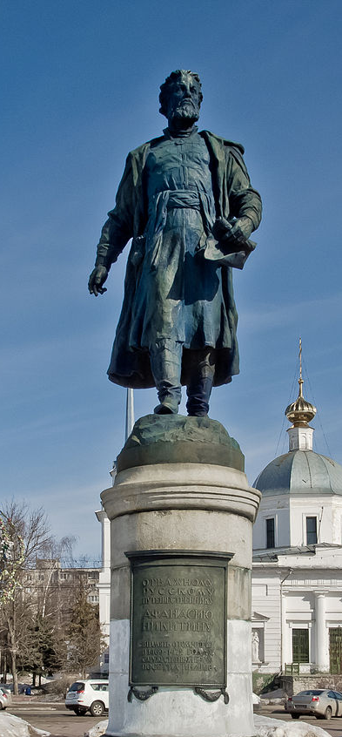
Толерантность – дорога к миру
ТОЛЕРАНТНОСТЬ В ХУДОЖЕСТВЕННЫХ ПРОИЗВЕДЕНИЯХ
Впервые тема толерантности отмечается
в древнерусской литературе в путевых записках «Хождения за три моря»
Афанасия Никитина.
Он совершил путешествие в Индию
и по Индии. Кроме коммерческих интересов, его привлекало многое в чужой стране: характеры людей, их образ жизни, такой непохожий на жизнь русских людей, природа Индии, климат, животный мир, растительность, национальные традиции, верования

Slide 15


Толерантность – дорога к миру
ТОЛЕРАНТНОСТЬ В ХУДОЖЕСТВЕННЫХ ПРОИЗВЕДЕНИЯХ
Толерантность Афанасия Никитина выражалась
в интересе
и глубоком уважение к жизни и культуре индийского народа, что позволило ему найти там настоящих друзей

Slide 16
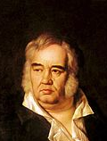
Толерантность – дорога к миру
ТОЛЕРАНТНОСТЬ В ХУДОЖЕСТВЕННЫХ ПРОИЗВЕДЕНИЯХ
Толерантность выражает готовность
к взаимодействию между людьми, придерживающихся различных точек зрения.
О том, как плачевно заканчиваются истории, где компромисс не найден, рассказывается еще
в баснях.
Знаменитый русский баснописец Иван Андреевич Крылов, не раз поднимал вопрос несогласия. Его лебедь щука и рак из-за различия во мнениях и невозможности найти компромисс, так и не могут закончить начатое дело: «...А воз и ныне там...», потому что «...Рак пятится назад,
а щука тянет в воду...»

Slide 17

Толерантность – дорога к миру
ТОЛЕРАНТНОСТЬ В ХУДОЖЕСТВЕННЫХ ПРОИЗВЕДЕНИЯХ
Необходимость толерантности Крылов обосновывает так: «...Когда
в товарищах согласья нет, на лад
их дело не пойдет...». Эта цитата наглядно иллюстрирует другую сторону толерантности: согласие, во всех его проявлениях, если найден компромисс, господствует мирное отношение друг
к другу, то устанавливается атмосфера согласия и взаимопонимания

Slide 18
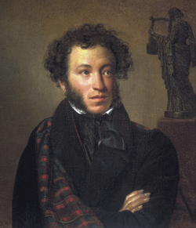
Толерантность – дорога к миру
ТОЛЕРАНТНОСТЬ В ХУДОЖЕСТВЕННЫХ ПРОИЗВЕДЕНИЯХ
Особую чуткость проявил Александр Сергеевич Пушкин в названии цикла «Подражания Корану».
По сути дела он сделал поэтический перевод нескольких сур (глав) Корана, главной книги мусульман, которую Пушкин читал в переводе Верёвкина на русский язык и Савари –
на французский

Slide 19

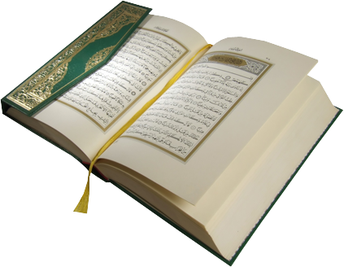
Толерантность – дорога к миру
ТОЛЕРАНТНОСТЬ В ХУДОЖЕСТВЕННЫХ ПРОИЗВЕДЕНИЯХ
Александр Сергеевич считал кощунством назвать свои стихи переводом Корана, ибо Коран написан пророком Мухаммедом, мысли которому внушил сам Всевышний. Перевести слова Всевышнего - великая дерзость, неуважение к верующим мусульманам, поэтому великий русский поэт назвал свой
перевод всего лишь «Подражанием...»

Slide 20
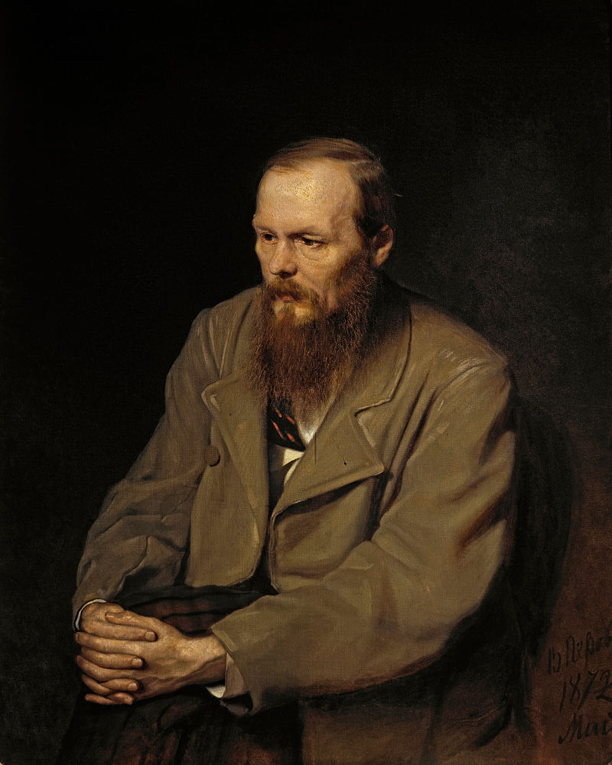
Толерантность – дорога к миру
ТОЛЕРАНТНОСТЬ В ХУДОЖЕСТВЕННЫХ ПРОИЗВЕДЕНИЯХ
Федор Михайлович Достоевский касается проблемы толерантности
во многих своих произведениях,
но наибольшее развитие эта проблема получила именно
в «Преступлении и наказании»

Slide 21

Толерантность – дорога к миру
ТОЛЕРАНТНОСТЬ В ХУДОЖЕСТВЕННЫХ ПРОИЗВЕДЕНИЯХ
Автор в образе Сони Мармеладовой, показывает женщину, способную мириться
с обстоятельствами
и понимающую других людей. Федор Михайлович восхищается этой женщиной, которая, несмотря на все испытания жизни, способна пожертвовать собой ради других, а на это способен далеко не каждый

Slide 22
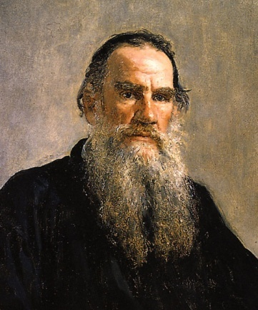
Толерантность – дорога к миру
ТОЛЕРАНТНОСТЬ В ХУДОЖЕСТВЕННЫХ ПРОИЗВЕДЕНИЯХ
В русской литературе XIX века известны три «Кавказских пленника». У А.С.Пушкина и М.Ю.Лермонтова это романтические поэмы с любовным сюжетом.
А Лев Николаевич Толстой создал реалистический рассказ о войне
на Кавказе

Slide 23
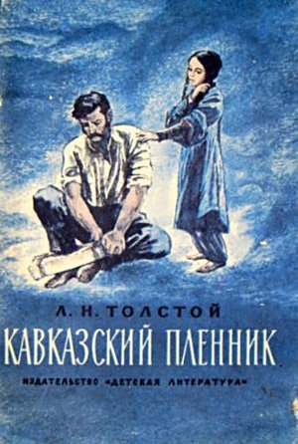
Толерантность – дорога к миру
ТОЛЕРАНТНОСТЬ В ХУДОЖЕСТВЕННЫХ ПРОИЗВЕДЕНИЯХ
Идею толерантности писатель утверждает через сюжетную линию дружбы русского пленного офицера Жилина и татарской девочки Дины, пример, заставляющий читателей задуматься о бессмысленности, жестокости войны и гармонии, основанной на взаимопонимании
и дружбе

Slide 24
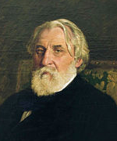
Толерантность – дорога к миру
ТОЛЕРАНТНОСТЬ В ХУДОЖЕСТВЕННЫХ ПРОИЗВЕДЕНИЯХ
Если взять в качестве примера произведение
Ивана Сергеевича Тургенева «Отцы и дети»,
то здесь, безусловно, на первый план выдвинута фигура Евгения Базарова, нигилиста, отрицающего все традиции, занимающегося лишь научными
опытами, забывая об уважении к старшему поколению.
Но, отнюдь не Базаров являет нам пример толерантного поведения в данном произведении, а его друг Аркадий, который хотя и во многом не разделяет взгляды смелого нигилиста, но является преданным и верным его другом

Slide 25

Толерантность – дорога к миру
ТОЛЕРАНТНОСТЬ В ХУДОЖЕСТВЕННЫХ ПРОИЗВЕДЕНИЯХ
Анна Сергеевна Одинцова,
в которую главный герой влюбляется, во многих сторонах своего поведения, старается проявлять толерантность
к Базарову, и ее пример может служить показательным по вопросу терпения и уважения к людям, которые придерживаются
других взглядов

Slide 26



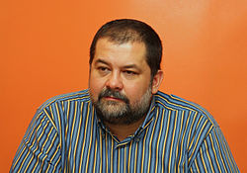



Толерантность – дорога к миру
ТОЛЕРАНТНОСТЬ В ХУДОЖЕСТВЕННЫХ ПРОИЗВЕДЕНИЯХ
В серии книг Сергея Лукьяненко на фоне разворачивающегося конфликта между силами зла и добра, тоже просматривается тема толерантности.
Если книгу рассматривать, как символическое произведение, где злое начало в человеке борется с добрым, то толерантность в книге обозначена, как необходимость поддержания баланса

Slide 27

Толерантность – дорога к миру
ТОЛЕРАНТНОСТЬ В ХУДОЖЕСТВЕННЫХ ПРОИЗВЕДЕНИЯХ
Таким образом, во многих художественных произведениях литературы можно проследить тему терпеливого (толерантного)
отношения к людям, придерживающимся отличного от других мнения
в поиске компромисса,
и интересам
к жизни во всем
ее многообразии

Slide 28

Толерантность – дорога к миру
Как много в жизни столкновений
Среди людей, культур, религий.
А к множественности мировоззрений
Так многие из нас и не привыкли.
.
Главенствует в беседе — превосходство.
Скользит в словах пренебреженья тон.
Пора понять — чем меньше сходства,
Тем больше для сотрудничества зон.
.
Терпимость — это признак зрелой мысли,
Сумевшей побороть натуры слабость.
Для отличившихся имеет смысл
Ввести почета знак «За толерантность!»

Slide 29
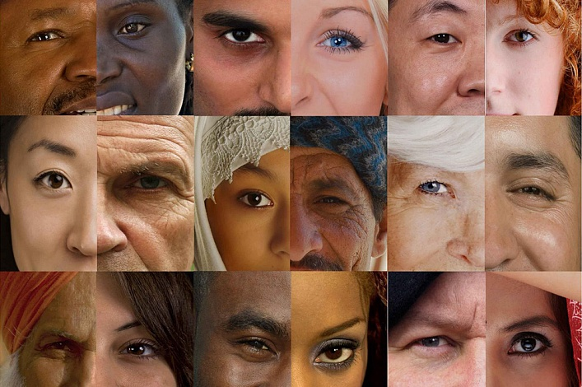
Толерантность – дорога к миру
Необходимо чувствовать и осознавать границы терпимости, позволяющие различать проявление толерантности
и не подменять его вседозволенностью
и безразличием
к происходящему попиранию истинных ценностей

